Slide 1

מבוא לחמשת האלמנטים

Slide 2
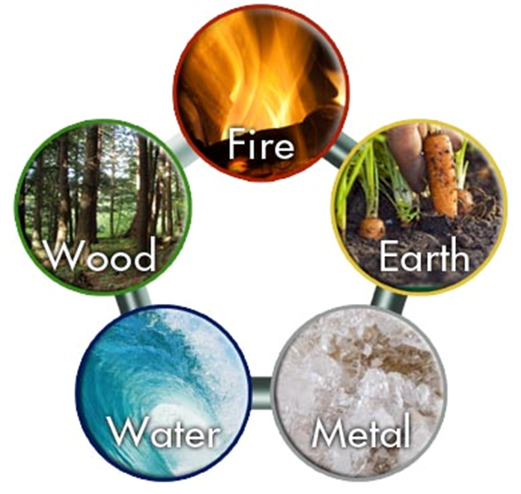
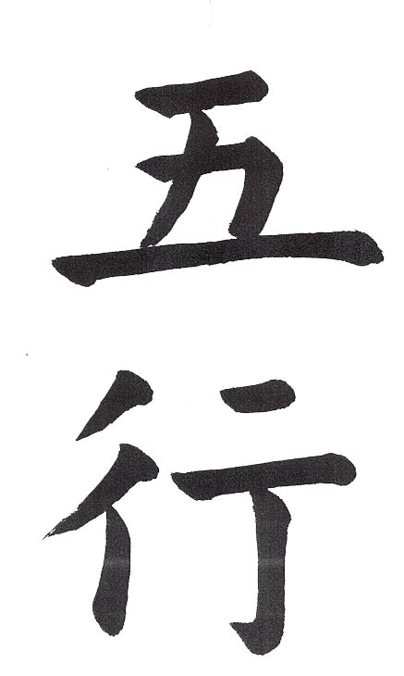
WU – חמש
XING – פאזה
תיאור של תנועה
תהליך
תנועה אחת שלמה
ALL IS ONE

Slide 3
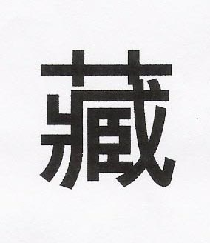
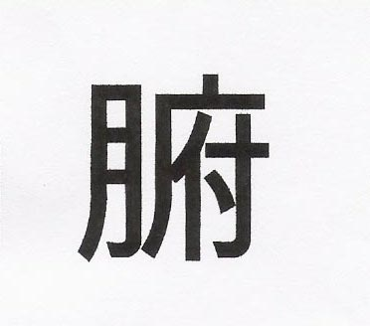
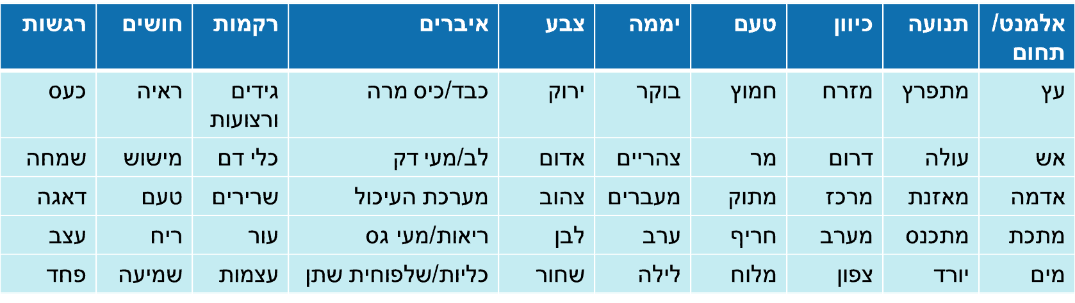
5 האלמנטים ואברי החישה

Slide 4
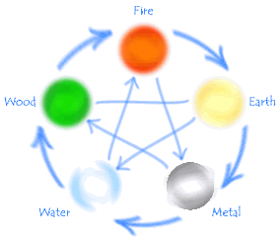
מעגל ההזנה ומעגל הבקרה
Sheng cycle מעגל ההזנה, יחסי אמא בן.
הזנה מyin ל yin ומyang לyang.
Ke cycle sheng dominate- מעגל הבקרה,יחסי אבא בן.
בקרה מyang לyin ומyin לyang.
שני המעגלים מתקיימים במקביל.

Slide 5
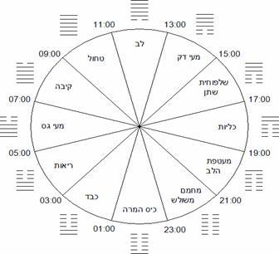
תנועת הענפים - השעון הסיני
זרימת ה Ying Qi

Slide 6
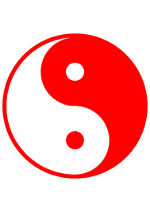
Yin yang
Yin
בצד שמאל גבעה, בצד ימין עננים. הצד המוצל של הגבעה.
היין מייצג את החומר ונותן צורה לאנרגיה.
יין הוא הרכות, הכוח שבפנים. בפילוסופיה וברפואה יין הוא הכוח הנשי, הירח, הצל, האחורי, הנחבא, הסודי.
Yang
בצד שמאל גבעה, בצד ימין קרני השמש. הצד המואר של הגבעה
היאנג מייצג בהירות, נוקשות וקשיחות, כיהלום. יאנג יוצר, יאנג הוא החוזק, האב, בפילוסופיה והרפואה מדברים על יאנג כשרירי, גברי, שמש, פתוח, מוחצן.

Slide 7
יין ויאנג מאפיינים בגוף:
YIN | YANG
קדימה, בטן גוף מרידיאני יין- מזינים וזורמים בעומק איברים ייניים- פנימיים, תוך הגוף אוגרים תמציות דם, נוזלי גוף, עצמות מחלות כרוניות, חולשה, התפתחות איטית, קור, סרטן, כאב עמום, ל"ד נמוך. | אחורה, גב ראש מרידיאני יאנג- מגנים, זורמים בחיצון איברים חיצוניים- עור ושרירים איברי יאנג הנעה, טרנספורמציה, עיכול, צ'י מחלות אקוטיות ותנועתיות, דרמטיות, חום, שפעת CVA, יתר לחץ דם, כאב אקוטי

Slide 8
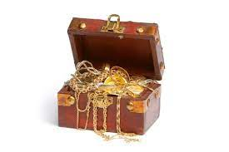
San bao - שלושת האוצרות
SHEN - הרוח - הביטוי לשמים בתוכי. האספקט הרוחני השוכן באדם, spirit.
JING - התמצית – חומר, essence – נמצאת בכליות (בלוטות האדרנל)
QI – צ'י, התנועה, השינויים, אחראי על החיבור בין shen ו jing
Jing & Shen הם השתקפויות של צ'י כמו Yin & Yang
צ'י הוא המקור של התמצית והרוח
שלושתם מחוברים ואינם נפרדים ויוצרים את הבסיס באדם, לכן נקראים אוצרות.

Slide 9
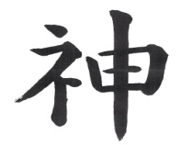
Shen spirit
הניצוץ השמימי השוכן באדם בקביעות.
צד שמאלי של הסימניה הוא סמל לחוקי השמים: במקור zong 示 מזבח ו3 דברים שיורדים מהשמים.
申צד ימין shen : התפתח משתי סימניות, האחת מסמלת ידיים של שמאן – מעיד על פולחן שמימי, השניה מסמלת חבל/צעיף אשר מותחים אותו משני הצדדים, מסמל רעיון של התפשטות אין סופית.
הרעיון הוא כח שמימי שמביא את הניצוץ האוניברסלי המיוצג ע"י השמש הירח והכוכבים אל תוך החיים של האדם (הקשר של האדם עם השמיים/ עם האינסוף)

Slide 10
Shen spirit
SHEN SPIRIT מחולק ל 5. בא לידי ביטוי דרך חמש איכויות של צ’י
:Shen השוכן ב Xin (לב) הוא האספקט המאחד את כל סוגי ה Shen באדם.
Hun: hun הוא "הצל" של ה shen, מלווה אותו לכל אורך הדרך, מהלידה ועד המוות ואז עולה איתו לשמים. הוא ההיבט היאנגי של shen, קשור ליצירתיות, אותנטיות, השראה, תכנון ורעיונות.
Po: איכות הקשורה לתמצית jing. איכות הנובעת מהאמא ועולה מיד לאחר ההפריה. Po אחראי למקצבים, מנהיג תהליכי בניה והתפתחות. Po הוא הביטוי הייני של shen. בזמן הפטירה הוא נשאר בגוף וחוזר לאדמה – ההיבט הפיזי.
Zhi: כח הרצון. הרצון להיות, הנכחה של yin
Yi: מאגר הזכרונות משוייך לטחול.

Slide 11
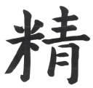
Jing
התמצית והחומר הבסיסי בגוף האדם, המשמר את פעילויות החיים.
הג'ינג מורכב מ 3 חלקים – אמא, אבא, הטבע (כולל גלגולי חיים קודמים), הג'ינג מתכלה במרוצת השנים והוא עלול להתכלות במהירות יתרה באם אני לא חי ומקיים את חוקי הטבע.
הסימנייה מורכבת משני חלקים:
צד שמאל הוא גרגר אורז – המקור החומרי להזנה (או גרגר אורז שעבר ניפוי ומוכן לעשייה) הקרקטר גם מסמל זרע של צמחים שונים או 4 סוגי דגנים המופרדים ע"י shi 10 – הסימבול הוא של איכויות של צ'י.
צד ימין עליון: צמח שנובט – מסמל חיוניות ופריצה, הנעה. במקור-חיים sheng
צד ימין תחתון: תנור האלכימאי ובתוכו אבן הג'ייד – האבן של השמאן, אבן החכמים המאפשרת שינוי . מסמל את נצחיות החיים
ביחד צד ימין –Qing מייצג את צבע החיים, צבע הטורקיז.

Slide 12
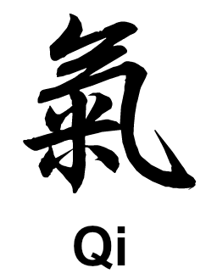
צ'י - QI
הבסיס של הרפואה סינית עומד על הקונספט של זרימת צ'י תקינה!
צ'י משמעו חיוניות, נשימה, כח החיים, רוח.
צ'י הוא הכל – שמיים, ארץ וכל התופעות שביניהם.
הצ'י הקוסמי- כמו הדאו, אין בו דבר ויש בו הכל. הוא חובק את כל התופעות הקיימות, המתהוות שישנן ושאינן. הוא מבטא פוטנציאל ואפשרות וכן את ביטוי הפוטנציאל. כמו הדאו קשה לתפוס ולהבין אותו, הוא לא מוחשי, הוא לא בהכרח חומר שאפשר לראות ולמשש, הוא רעיון של תנועה.
הצ'י נמצא בכל דבר – בפרח, בגלי הים, בשמש, בבית... כל דבר הוא תדר מסוים וביטוי מסוים של צ'י, ובאותה עת הוא חלק של האחד.
ההרמוניה קיימת כשהצ'י יכול לזרום בחופשיות בגוף ובעולם בכלל

Slide 13
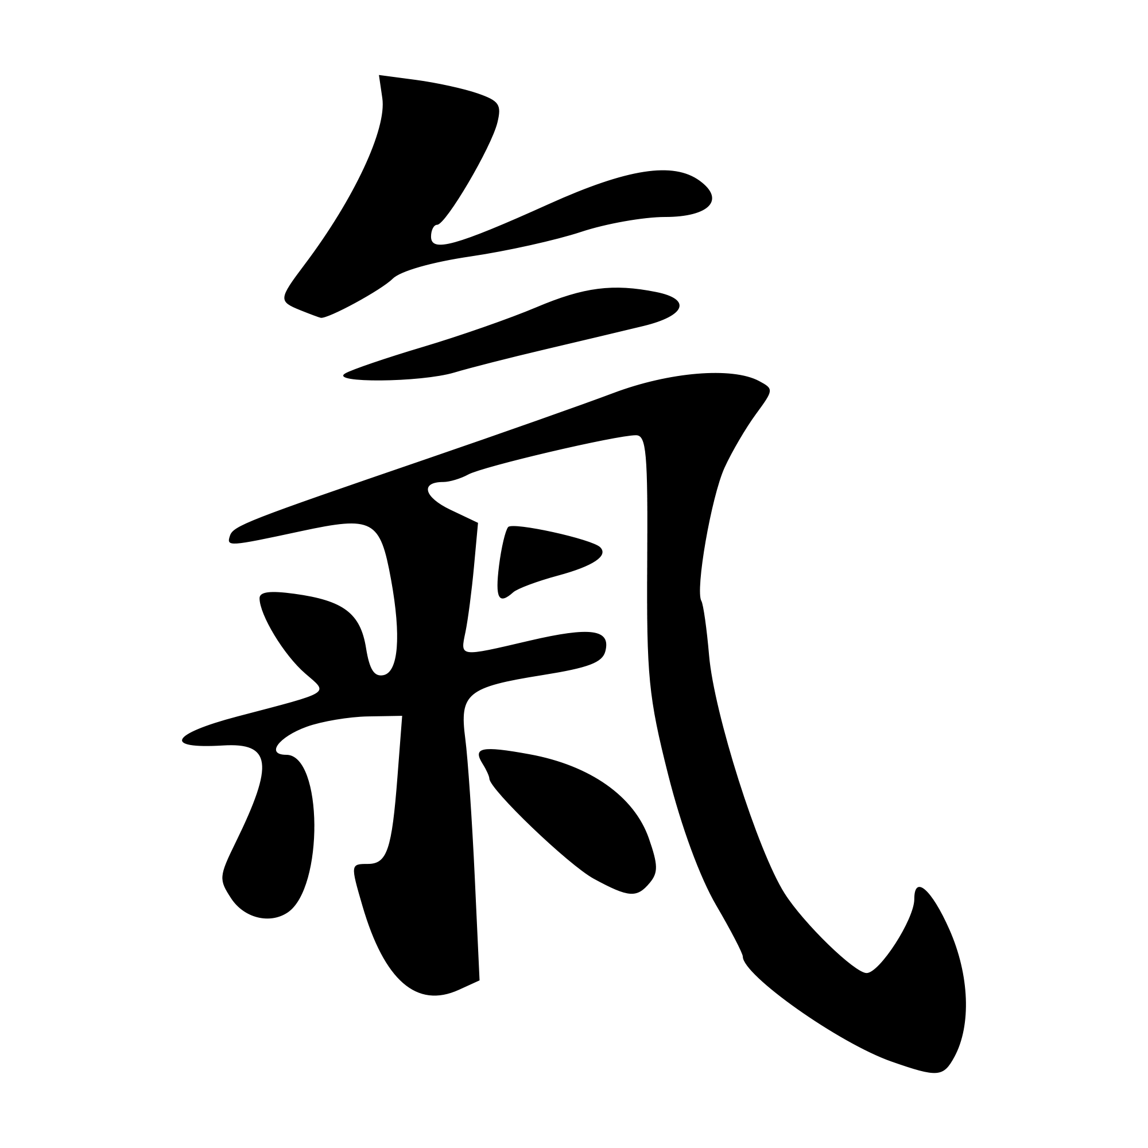
QI IS ALL & ALL IS QI
הסימנייה בנויה משני מרכיבים: האורז והאדים העולים מהאורז
חומר ורוח – הביטוי הוא הצ'י, התנועה ביניהם.
הסימניה של אורז מראה לנו על מרכז שמתפשט – הפקת אנרגיה, גרגר האורז מייצג את היין, החומרי והדחוס יותר, והאדים העולים ממנו בתהליך הבישול מייצגים את נוכחות היאנג, האתרי וכן את כוח החימום הדרוש לטרנספורמציה. יצור חי פולט חום, וזקוק לחום על מנת לפעול.
החיים מוגדרים באמצעות צ'י, חומר הוא צ'י שעוטה צורה: הרים נוצרים, יערות צומחים, נהרות זורמים ובעלי חיים נוצרים - כל אלה הם גילויים של צ'י

